Slide 1

2025.07
基于大模型的智慧零售机器人
智能零售—江西财经大学
指导老师：钱峰 团队成员：叶恒远 郭健民 李俊超

Slide 2







01
项目概述
02
技术实现
目录
03
创新之处
CONTENTS
04
总结与展望

Slide 3




01
项目概述

Slide 4





项目背景
数字经济推动
随着数字经济的快速发展，人工智能与各行业的融合成为产业升级的重要方式。政府出台多项政策支持人工智能行业，以党的十九届五中全会关于发展数字经济的政策为导向，强调智慧零售是数字经济的重要组成部分，而大模型和机器人技术是推动行业转型升级的核心引擎。
技术融合趋势
大模型技术的出现为机器人赋予了强大的数据处理和预测能力，使其能够在智慧零售领域显著提高顾客的购物体验。同时，超轻量仿人机械臂等先进技术的出现，为机器人的精准、高效操作提供了保障。

Slide 5






项目目标
提升购物体验
利用大模型技术和机器人技术，实现对顾客意图的精准识别和个性化商品推荐，提升顾客的购物体验。
提高运营效率
自动化重复性任务，减少人力成本，提高执行效率，为零售商带来更高的运营效率和经济效益。
推动行业创新
展示团队的技术实力，为行业带来创新，引领相关行业朝着更智能、更高效的方向发展。

Slide 6
02
整体设计

Slide 7









硬件选型
主控系统
机械臂
视觉传感器
采用Nvidia Jetson Orin Nano模组，算力高达20 TOPS，搭载16个Tensor Core的512核NVIDIA Ampere GPU和6核Arm Cortex CPU，内存4GB，功率仅为7W-10W，性能强劲且高效。
选用超轻量仿人机械臂，具有5kg的负载能力和7.2kg的自重，一体化设计，无传统控制柜，结构紧凑，携带丰富接口，末端具备通用接口，支持灵活扩展。
选用Intel Realsense D435C深度相机，可直接通过USB3.0供电和数据通信，能同时获取深度图像与彩色图像，有效距离0.11m~10m，满足视觉感知环境需求。

Slide 8




系统架构
硬件架构
软件架构
系统硬件由主控、机械臂、夹爪、直线滑轨套件、视觉传感器和语音模块组成，各部分协同工作，实现机器人的整体功能。
基于大模型技术，集成自然语言处理、视觉识别、数据分析等功能模块，实现机器人与用户的智能交互和自主决策。

Slide 9
03
技术实现

Slide 10

智慧视觉辨识
商品检测
模型训练
模型预测
利用大模型的强大计算能力和视觉识别技术，对货架上商品进行高精度识别，确保商品被精确地辨识和分类。
通过调用train方法传入参数，执行整个训练过程，包括前向传播、损失计算、反向传播和参数更新，确保模型在不同环境下具有良好的识别效果。
在模型训练完成后，利用训练好的模型对实时图像进行预测，快速准确地识别商品信息，为后续操作提供依据。

Slide 11




环境感知与物体跟踪
实时检测
物体跟踪
结合大模型与深度学习算法，实时检测货架上商品的位置和状态，为智能物流和库存管理提供实时数据支持。
通过视觉传感器和算法，对移动中的物体进行跟踪，确保机器人能够准确地获取目标物体的位置信息，实现精准操作。

Slide 12
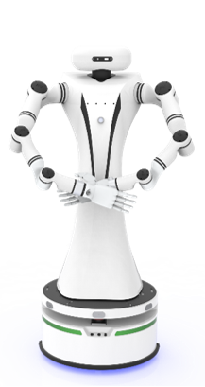

互动式语音交互
语音识别
集成自然语言处理能力，通过麦克风阵列采集语音信号，利用语音识别技术将语音转换为文本，实现对用户语音指令的准确识别。
语音合成
根据语音识别的结果，通过语音合成技术将文本转换为语音，以自然且友好的方式与用户沟通，提供即时信息反馈和导购服务。

Slide 13

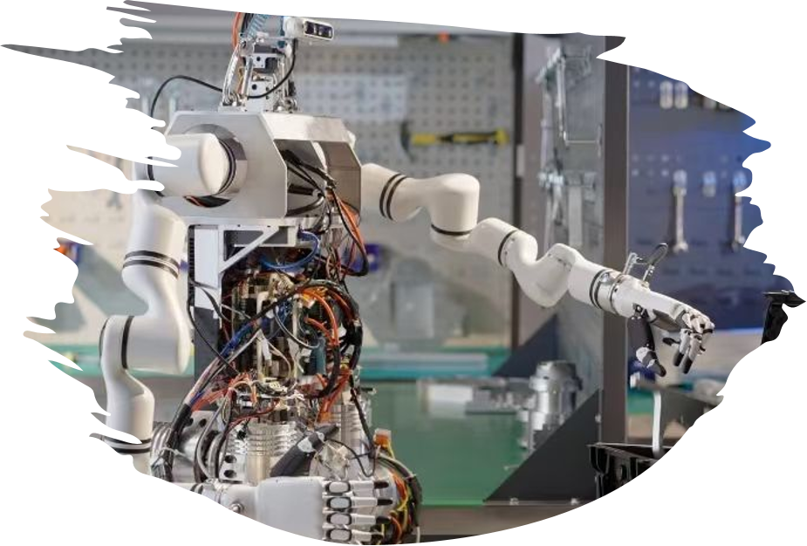
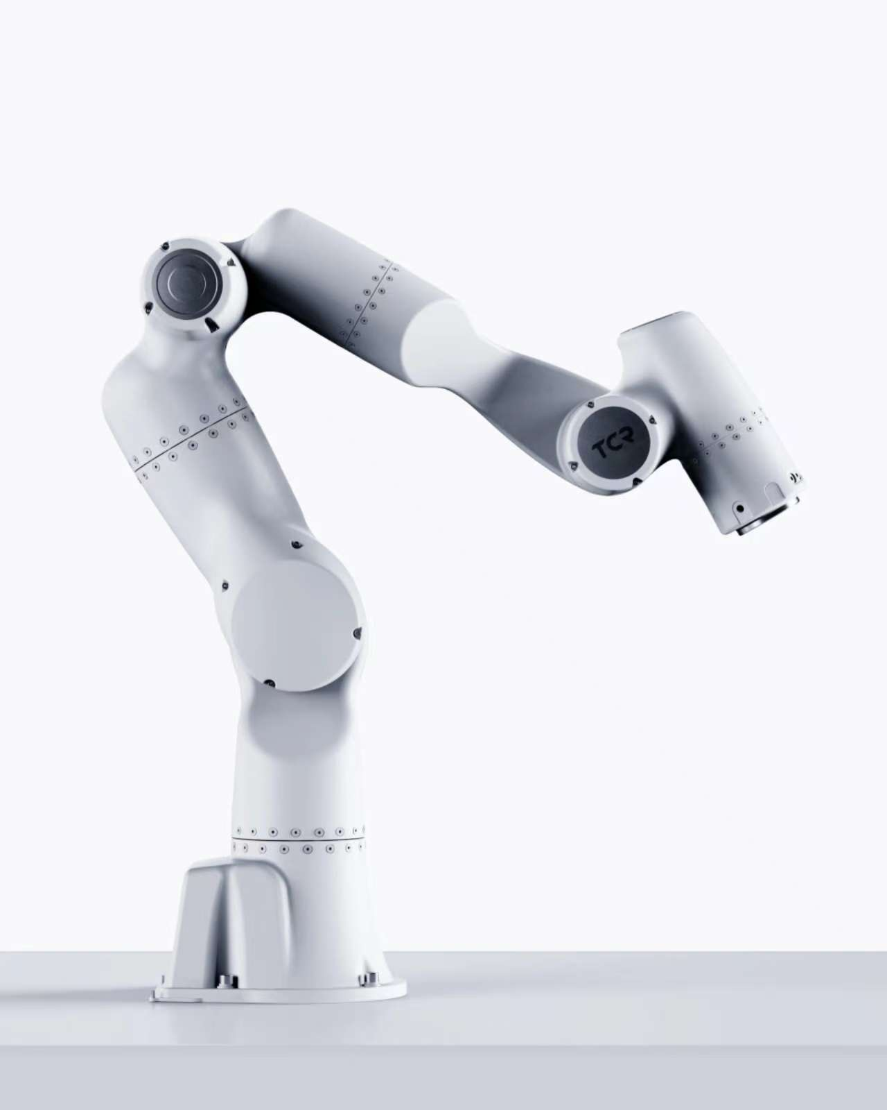
智能精准操控
夹爪控制
02
通过精确控制夹爪的开合力度，确保物体在取送过程中不被损坏，提高操作的安全性和可靠性。
01
机械臂控制
以大模型技术为支撑，智能机械臂能够自动精准地识别目标商品，并完成复杂的抓取与搬运任务，实现高精度操作。

Slide 14
智能化结算分析
商品识别
数据分析
集合大模型的数据分析和图像识别技术，快速完成结算区商品的自动识别和计价，提供一站式智能结算解决方案。
对结算数据进行分析，生成销售报表和消费者洞察报告，帮助零售商优化商品组合和库存管理。

Slide 15
04
创新之处

Slide 16
无控制柜设计
一体化融合
结构优化
将控制器与机械臂完美融合，减少了传统控制柜的体积和重量，提高了系统的灵活性和便携性。
采用紧凑的结构设计，使机器人整体更加轻便灵活，便于在不同场景下进行部署和操作。

Slide 17
丰富的API函数库
二次开发支持
多行业适配
提供便于二次开发的API接口，支持多种应用需求扩展，具备高度的可扩展性和灵活性，为后续的功能升级和应用拓展提供了便利。
满足多行业应用需求，不仅局限于零售行业，还能够适应物流、制造、服务等多个领域，具有广泛的应用前景。

Slide 18
05
总结与展望

Slide 19
优势总结
多功能性与灵活性
该款智慧零售机器人具备自动化控制功能，能够通过编程实现自动化操作和任务执行。多功能性是指可以执行多种任务，包括语音交互、视觉抓取等；灵活性是指平台结构设计灵活，可以在不同工作场景下自由移动和操作。
智能化技术支持
自动化程度高
基于大模型的智慧零售教育科研平台集成了人工智能技术，能够实现环境感知和自主决策，提升实验的智能化水平。并且对于前沿的人工智能技术具备良好的适配性。
机器人能够自动完成从商品识别、抓取、搬运到结算的全过程，减少了人工干预，提高了工作效率和准确性。

Slide 20
未来展望
应用场景拓展
零售机器人的应用场景将不断拓宽，除了传统的商品识别、库存管理和顾客服务等领域外，还将逐步渗透到商品配送、智能导购、虚拟试衣等更多领域，为顾客提供更全面、便捷的服务。
技术发展方向
未来零售机器人将朝着智能化、个性化、多场景应用、技术创新、安全性与隐私保护以及绿色环保与可持续发展等方向不断发展。零售机器人将在新零售的浪潮中扮演越来越重要的角色。
行业影响
该款机器人将为零售行业带来深远的影响，推动行业的智能化升级，提高行业的整体竞争力，为消费者创造更加美好的购物体验。

Slide 21


2025.07
感谢您的观看
THANKS
Thank you for watching!

